Slide 1
Réflexions du groupe de travail de la FCM sur l’arrivée des immunothérapies anti-amyloides (IAA) en France :
Indications et suivi des ARIAs
Mercredi 20 septembre 2023
Groupe de travail : Stéphanie Bombois, Julien Delrieu, Matthieu Lilamand, Hélène Mollion, Vincent Planche, Nicolas Villain
Participation de la Pre Charlotte Cordonnier
Orateurs : Julien Delrieu, Hélène Mollion

Slide 2
Répartition des thématiques
Méthodologie – 1 et CI, léca +++ Nicolas
Contexte rapide sur le lécanémab : résultats, AMM, recommandations Cummings – 1 Hélène
Lieu d’administration et RCP – 1 Julien
Indications et contre-indications
  Critères/Sévérité cognitive/phénotype clinique et biologique – 2 Nicolas
  Statut APOE4 – 2 Vincent
  Âges « extrêmes » - 2 (jeune et génétique, âgés/fragilité/autonomie) Stéphanie/Hélène/Matthieu
  Comorbidités et contre-indications IRM - 1 Julien
  (Antiagrégants, anticoagulants) et thrombolyse – 3 Julien/Nicolas
Suivi et PEC ARIAS
  Schéma de réalisation des IRM – 1 Nicolas
  Séquence – 1 Stéphanie
  Démarche devant ARIA - 1 Stéphanie
  PEC ARIA sévère – 1 Stéphanie
  Conclusion : perspectives dona, CE Hélène

Slide 3
Méthodologie
Répond à la charte "Exigences communes à toutes les productions de la FCM" adoptée le 06 janvier 2023
Sélection des experts (invitation envoyée le 23 janvier 2023) :
  Bureau de la FCM (neurologues + gériatres)
  Déclaration détaillée de liens d'intérêt rendue publique
  Signature d'une charte de déontologie
Thématique du groupe de travail
  Indication des immunothérapies anti-amyloïdes
  Gestion, suivi des ARIAs sous immunothérapies anti-amyloïdes
Recommandations centrées sur l’utilisation du lécanémab
  Une réflexion est à venir concernant l’utilisation du donanémab
  Lorsque les données disponibles concernant le lecanemab étaient limitées et que le phénomène apparaissait aux yeux de groupe de travail classe- et non molécule-dépendant, les données des essais aducanumab et donanemab ont également été consultées
Réunions bimestrielles en visio-conférence de janvier à septembre 2023
Identification des questions relatives à l’utilisation d’IAA : indications, contre-indications, surveillance, …
Revue de la littérature, données non publiées et présentées en congrès

Slide 4
Liens d’intérêt depuis 2018
Stéphanie Bombois - (1) Activités non rémunérées : Investigateur ou co-investigateur, pour les essais thérapeutiques des groupes pharmaceutiques Eisai, Biogen, Novo Nordisk, Alector, Roche, Janssen, UCB-pharma, Genentech, AB science et Novartis. (2) Activités rémunérées : Symposium Biogen (2022), MasterClass Eisai (2020). (3) Avantages divers (transport, repas...) :
Julien Delrieu - (1) Activités non rénumérées : investigateur ou co-investigateur pour les essais thérapeutiques des groupes pharmaceutiques Eisai, Biogen, Roche, Alector et Sanofi. (2) Activités rémunérées : board Roche France (2020-2022), Symposium Roche (2021, 2022), Symposium Biogen (2020). (3) Avantages divers (transport, repas...) :
Hélène Mollion - (1) Activités non rémunérées : investigateur ou co-investigateur pour les essais thérapeutiques des groupes pharmaceutiques EISAI, Biogen, Novo Nordisk, Roche, UCB-pharma, Genentech, Lundbeck, Boehringer-Ingelheim, Sanofi, TauRx Pharmaceuticals, Green Valley Pharmaceuticals. Participation à un board Eisai France. (2) Activités rémunérées : réunion Eisai + symposium Eisai (2022, 2023). (3) Avantages divers (transport, repas...) :

Slide 5
Liens d’intérêt depuis 2018
Matthieu Lilamand - (1) Activités non rémunérées : . (2) Activités rémunérées : . (3) Avantages divers (transport, repas...) :
Vincent Planche - (1) Activités non rémunérées : Investigateur ou co-investigateur pour des études des laboratoires Novo Nordisk, Biogen, TauRx Pharmaceuticals, Janssen, Green Valley Pharmaceuticals et Alector. (2) Activités rémunérées : néant. (3) Avantages divers (transport, repas...) :
Nicolas Villain - (1) Activités non rémunérées : Investigateur ou co-investigateur pour des études des laboratoires Biogen, Eli-Lilly, Novo Nordisk, Janssen – Johnson & Johnson, Alector, Roche, Eisai, Novartis, UCB Pharma, ABScience ; Symposium Eisai (2021 + 2023) et Fondation Servier (2021) ; Expertise Janssen – Johnson & Johnson (2023). (2) Activités rémunérées : néant. (3) Avantages divers (transport, repas...) : Sanofi, Merz Pharma, GE Healthcare

Slide 6
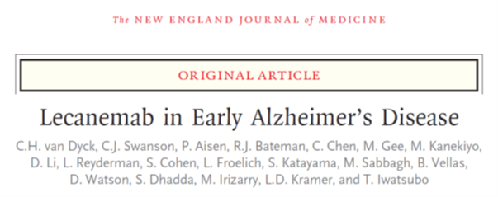
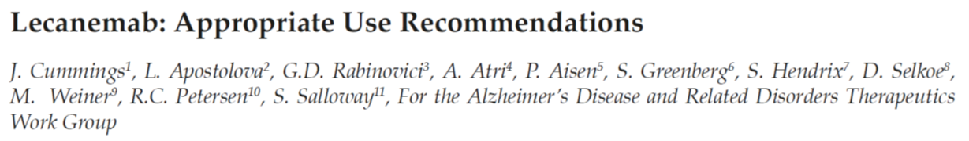
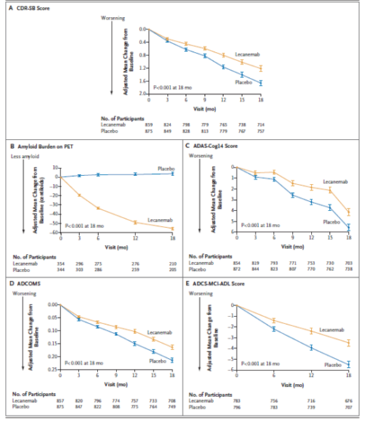

Contexte :
Lecanemab : AMM par la FDA, demande en cours auprès de l'EMA
6 janvier 2023 : autorisation accélérée par la FDA
6 juillet 2023 : autorisation traditionnelle
"LEQEMBI is indicated for the treatment of Alzheimer's disease. Treatment with LEQEMBI should be initiated in patients with mild cognitive impairment or mild stage of disease, the population in which treatment was initiated in clinical trials."
27 janvier 2023 : demande d'AMM auprès de l'EMA
Nécessité de se préparer à l'arrivée potentielle du lecanemab -
et des futures autres immunothérapies - dans le contexte du système de soins français

Slide 7
Recommandations relatives au contexte de prescription et d’administration
Comment doit-être décidée et discutée l’indication à une IAA ?
Où doit-être administré le traitement IAA ?
Dépendra du libellé d'AMM (condition de prescription et de délivrance : RH, PIH, PS, …)
Réunion de concertation pluridisciplinaire "ouverte" : recommandation d’une RCP systématique (clinicien CMRR, neuroradiologue, +/- neuropsychologue, +/- médecin nucléaire, +/- biologiste) -> indications, surveillance, à visée pédagogique, ...
Lieu d’administration IAA
  Non restreinte à une labélisation de la consultation "Mémoire" mais plutôt à la disponibilité de ressources
    Centres qui participent à la base de données BNA : recommandé
    Plateau technique - notamment IRM, … : recommandé
  CMRR : recommandé
  Consultations territoriales : en fonction du plateau technique et BNA
  Consultations de proximité : en fonction du plateau technique et BNA
  Domicile : non recommandé dans un premier temps (à discuter dans un second en SC)

Slide 8
Recommandations relatives aux critères diagnostiques de MA
Quels critères diagnostiques de maladie d’Alzheimer doivent être utilisés pour discuter une indication à une IAA ?
Indépendamment des critères d'inclusion et d'exclusion, absence de recommandations quant aux critères diagnostiques à utiliser pour établir le diagnostic de MA
Mais utiliser des critères diagnostiques clinico-biologiques est préférable car ils sont plus proches des indications des IAA
  National Institute of Aging - Alzheimer’s Association 2011
  International Working Group 2021
McKhann GM et al . The diagnosis of dementia due to Alzheimer's disease: recommendations from the National Institute on Aging-Alzheimer's Association workgroups on diagnostic guidelines for Alzheimer's disease. Alzheimers Dement. 2011 May;7(3):263-9.
Albert MS et al. The diagnosis of mild cognitive impairment due to Alzheimer's disease: recommendations from the National Institute on Aging-Alzheimer's Association workgroups on diagnostic guidelines for Alzheimer's disease. Alzheimers Dement. 2011 May;7(3):270-9.
Dubois B & Villain N et al. Clinical diagnosis of Alzheimer's disease: recommendations of the International Working Group. Lancet Neurol. 2021 Jun;20(6):484-496.

Slide 9
Recommandations sur la sévérité des troubles cognitifs
Quel stade clinique constitue une indication à une IAA ?
Quelle(s) échelle(s) cognitive(s) et d’autonomie doi(ven)t être utilisée(s) pour évaluer la sévérité du trouble cognitif dans la perspective d’une indication à une IAA ?
Stade clinique : MCI ou démence légère (selon DSM-IV), TNC mineur ou majeur/caractérisé d'intensité légère (selon DSM-V)
ET
Echelle cognitive MMSE > ou égal à 22 (et/ou CDR global 0.5-1)
  Pour les formes non-amnésiques et/ou sujets avec faible niveau-socio-culturel et/ou avec barrière de langue dont MMSE < 22 : possibilité de traitement avec l’utilisation d’une échelle d’autonomie pour statuer sur le caractère débutant de la MA et discussion au cas par cas en RCP
    Echelle IADL Lawton peut être conseillée (pas de seuil à recommander)

Slide 10
Recommandations relatives au profil des biomarqueurs et phénotypes
Quelle(s) recherche(s) de biomarqueurs, appliquée(s) au contexte français, sont indispensable(s) en vue de discuter une indication à une IAA ?
Quel(s) profil(s) de biomarqueur(s) sont compatible(s) avec une indication à une IAA ?
Quelles recommandations pour les phénotypes atypiques ?
Quelle ancienneté de l’évaluation des biomarqueurs peut être utilisée pour discuter une indication à une IAA ?
Argumentaire
Le lecanemab a été testé chez des patients avec un trouble mnésique (Wechsler Memory Scale IV - Logical Memory 2 < 1 SD) et un biomarqueur amyloïde positif (TEP amyloïde : lecture visuelle ou LCS : ratio tau total/Aβ42). Les patients avec formes atypiques de MA n'ont pas été spécifiquement exclus des essais sur le lécanemab s'ils répondaient aux critères d'inclusion
Absence de données clinique et/ou biologique actuellement disponible (positivité des biomarqueurs, prévalence de copathologie) permettant raisonnablement d'anticiper une efficacité différente d'un médicament anti-amyloïde dans certaines formes atypiques dans la mesure où la MA en est très probablement la cause sous-jacente (le phénotype et le biomarqueur T venant renforcer cette probabilité : IWG 2021)

Slide 11
Recommandations relatives au profil des biomarqueurs et phénotypes
Quelle(s) recherche(s) de biomarqueurs, appliquée(s) au contexte français, sont indispensable(s) en vue de discuter une indication à une IAA ?
Quel(s) profil(s) de biomarqueur(s) sont compatible(s) avec une indication à une IAA ?
Quelles recommandations pour les phénotypes atypiques ?
Quelle ancienneté de l’évaluation des biomarqueurs peut être utilisée pour discuter une indication à une IAA ?
Définition des biomarqueurs AT
Définition A+ : LCS Aβ42/Aβ40 bas et/ou LCS Aβ42 bas et/ou TEP amyloïde positive (quel que soit le radiotraceur, analyse visuelle ou semi-quantitative)
Définition T+ : LCS pTau 181 élevé
Pas d’ancienneté requise pour le profil des biomarqueurs (discuter TEP amyloïde pour les patients issus de RCTs avec des immunothérapies anti-amyloïdes [évaluation de la charge amyloïde résiduelle])
Phénotypes clinico-biologiques recommandés
Critères de CLARITY-AD : trouble mnésique (WMS IV – LM II < 1 SD) et un biomarqueur amyloïde positif (TEP amyloïde : lecture visuelle ou LCS : ratio tau total/Aβ42)
Amnésiques (hippocampique) : A+T+, si discordance LCS (A+/T- ou A-/T+) -> TEP amyloïde, A+T*
Atypiques où MA commune (APP logopénique et ACP) : A+T+, si discordance LCS (A+/T- ou A-/T+) -> TEP amyloïde, A+T*
  Phénotypes clinico-biologiques non recommandés
  Atypiques où MA peu commune (autres APP, syndrome cortico-basal, dysexécutif, …) et autres cas : discussion au cas par cas en RCP (SCB)

Slide 12
Trouble cognitif léger ou trouble cognitif majeur à un stade léger
ET
Score MMSE > ou égal à 22
(ou CDR-global 0.5-1 ou IADL peu altérées si non amnésique / faible NSC / barrière langue)
ET
Syndrome amnésique hippocampique ou APP logopénique ou ACP
PL contre-indiquée ou non réalisable
Biomarqueurs du LCR en 1ère intention
Réalisation d’une TEP amyloïde
Biomarqueurs du LCS A+T+
Biomarqueurs du LCS normaux
Biomarqueurs du LCS discordants
TEP amyloïde +
TEP amyloïde -
Recommandation IAA en l’absence de CI
Absence de recommandation à IAA

Slide 13
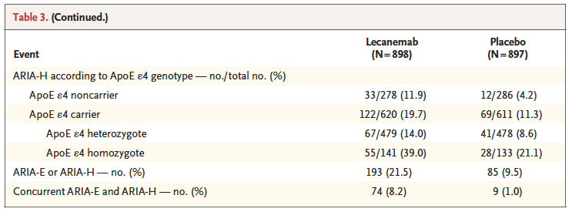
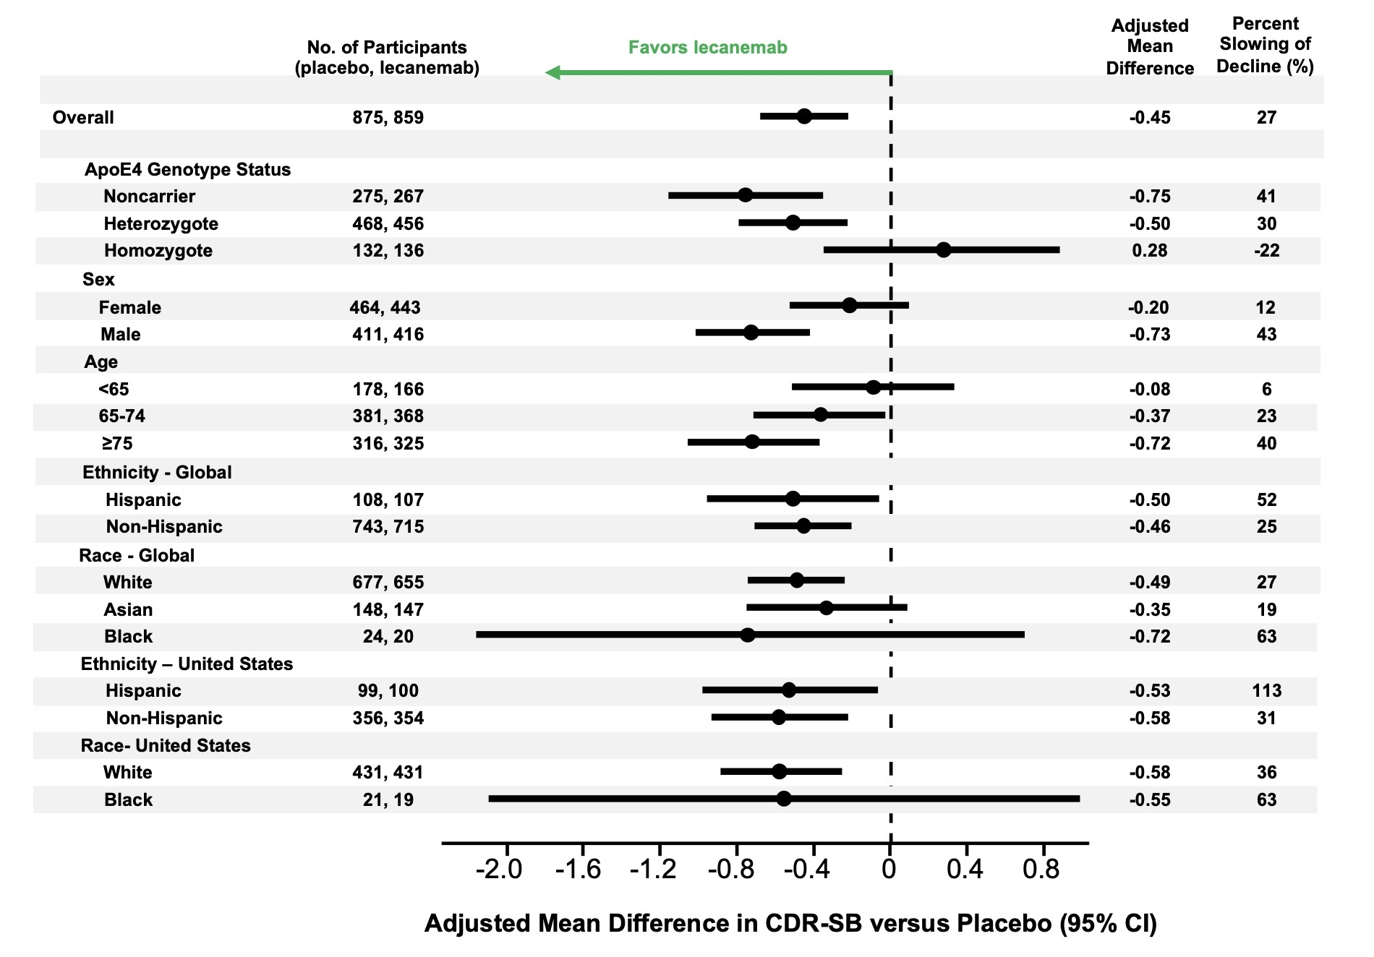
Recommandations relatives au statut ApoE
La détermination du statut APOE doit-elle être réalisée dans le bilan pré-thérapeutique ?
Le statut APOE4 est-il une précaution d’emploi à l’utilisation d’une IAA ?
Il est recommandé de déterminer le statut APOE en bilan pré-thérapeutique pour discuter la balance bénéfice-risque
  Tolérance : statut APOE4 est un FDR d’ARIA-E (x3) et ARIA-H (x2), FDR d’ARIA-E symptomatique (x3)
  Efficacité : le lécanémab semble plus efficace chez les sujets non-porteurs que porteurs APOE4 (analyse pré-spécifiée)
Il est recommandé de ne pas traiter les sujets porteurs homozygotes car la balance bénéfice-risque ne semble pas favorable
  E4/E4: FDR d’ARIA-E (x6), d’ARIA-H (x3) et d’ARIA-E symptomatique (x6)
  ARIA sévères et décès sous lecanemab chez E4/E4

Slide 14
Recommandations relatives à l’âge
Y a-t-il un âge minimal en dessous duquel les IAA ne sont pas recommandées ?
Critères d'inclusion protocole CLARITY : âge entre 50 et 90 ans
353 patients < 65 ans vs 1203 entre 65 et 80 ans et 239 > 80 ans
Peu de données pour immunothérapies anti-amyloïdes chez sujets < 50 ans sauf protocole DIAN TU: pas de différence en terme de safety par rapport aux sujets plus âgés
Un âge « jeune » (<50 ans) n’apparaît pas un facteur limitant pour l’administration d’une IAA
Il n’est pas recommandé d’exclure les formes autosomiques dominantes (duplication APP à discuter du fait du risque accru d'AAC)

Slide 15
Recommandations relatives à l'âge
Y a-t-il un âge minimal au-dessous duquel les IAA ne sont pas recommandées ?
CLARITY AD : 50-65 ans; n=353 (19,7%)
Données d’efficacité:
CLARITY AD <65 ans : Absence de données de sécurité
OR - APOE4 plus fréquent et augmente le risque d’ARIA-E ou -H
  - Mutation APP plus à risque d’AAC
  - DIAN : porteurs de mutation ont des HS SB plus importants, particulièrement en pariétal et occipital >>> + à risque d’AAC et d’ARIA?
>>> population plus à risque d’ARIA
CDR
Pas de limite d’âge basse pour un adulte majeur
Informations au patient et proches sur:
- Données limitées d’efficacité
- Sur-risque potentiel d’ARIA
>>> genotypage APOE préalable
Si immunothérapie
>>> Prudence avec surveillance clinique et IRM supplémentaires
ADAS-Cog14
ADCS MCI-ADL
(van Dyck et al., NEJM 2022; Seonjoo et al. Ann Neurol 2016)

Slide 16
Recommandations relatives à l’âge
Y a-t-il un âge maximal au-dessus duquel les IAA ne sont pas recommandées ?
Selon le protocole CLARITY : exclusion à partir de 90 ans
Données exploratoires EMERGE/ENGAGE et CLARITY en faveur d'une efficacité ≥ dans le groupe 75+ sur cognition/autonomie
Pas d'élément plaidant pour une tolérance moindre
Mais profil des patients inclus ≠ pratique clinique courante
Δ Incidence accrue des co-pathologies cérébrales après 85 ans
Il n’est pas recommandé d’exclure uniquement sur l'âge civil la prescription d’IAA
Individualisation de la décision thérapeutique
Comorbidités (maladie cérébro-vasculaire associée, pathologie d'organe évolutive)
Traitement (Δ si anticoagulants)
Souhait du patient
Autonomie
Qualité de vie
Fragilité
=> pas d'outil consensuel dans ce contexte
Âge civil
Evaluation gériatrique standardisée
Validation finale en RCP

Slide 17
Comorbidités et lécanémab
Quelles sont les comorbidités constituant sont ?
BMI : à discuter dans l’EGS
Traitements pro cognitifs symptomatiques : à introduire/poursuivre
Les pathologies neurologiques et psychiatriques contribuant au déclin cognitif constituent potentiellement une contre-indication
  Il est important de différencier les symptômes psycho-comportementaux associés à une pathologie psychiatrique primaire de la symptomatologie comportementale qui accompagne la MA (concept de MBI)
  Après discussion en RCP, le lecanemab n’est pas recommandé en cas de trouble neurologique et/ou psychiatrique non MA jugé très probablement responsable du trouble cognitif malgré la positivité de biomarqueurs
Une épilepsie stabilisée ancienne ou récente (de moins de 1 an) n’est pas une contre-indication
Aidant : l’absence d’un aidant n’est pas une contre-indication à l’administration d’une IAA mais la présence d'un aidant reste recommandée

Slide 18
IRM et lécanémab
Quelles sont les anomalies à l’IRM constituant une stricte contre-indication aux IAA ?
La prescription de lecanemab est très fortement non recommandée en cas de contre-indication à l’IRM (évaluation de la balance B/R, surveillance des ARIA)
Prescription d’IAA très fortement non recommandée si comorbidités IRM suivantes :
  Microangiopathie cérébrale sévère (score de Fazekas 3)
  >4 microsaignements en IRM cérébrale (en T2* et non SWI)
  Angiopathie amyloïde cérébrale (probable – Boston 1.5) : car surrisque hémorragique et suspicion de facteur de risque/causal d’ARIA
  Etat multi lacunaire
  Infarctus cérébral territorial récent
  Processus expansif intra-crânien responsable d’un déclin cognitif
  Infarctus cérébral ancien, anévrysme, MAV à discuter en RCP (précaution d’emploi)

Slide 19
IRM et lécanémab
Quelles sont les séquences IRM pour la détection des lésions hémorragiques ?
Recommandations actuelles : séquences T2* (Sperling et al., Alz&Dem, 2011 ; Cogswell et al., AJNR, 2022)
Essais pivots avec séquence T2*
Séquence SWI augmente la sensibilité de la détection des lésions microhémorragiques (~ +20-30%)
Recommandations du groupe FCM:
  Préférer la séquence T2*
  Si patient avec séquences SWI, poursuivre le suivi IRM avec cette séquence

Slide 20

IRM et lécanémab
Quel schéma de surveillance pour un patient sous IAA ?
APOE4
ATCD ARIA
M0
M6
M12
M18
US AUR 2023
  Des ARIAs de survenue (très) précoce
  2 morts dus à ARIA sévère après 3e injection chez APOE44 (Reish et al., NEJM, 2023; Solopova et al., medRXiV, 2023)
16.5%
50%
6%
3%
1-2.5 mois
FDA, PCNS Drugs, Advisory Committee Meeting, Eisai Briefing Document, 2023

Slide 21

IRM et lécanémab
Quel schéma de surveillance pour un patient sous IAA ?
  Surveillance systématique :
  Et dès suspicion ARIA (céphalées, confusion, vertiges, nausées, etc…)
APOE4
ATCD ARIA
US AUR 2023
Cummings et al., JPAD, 2023
M0
M6
M12
M18
APOE4
M0
M6
M12
M18

Slide 22
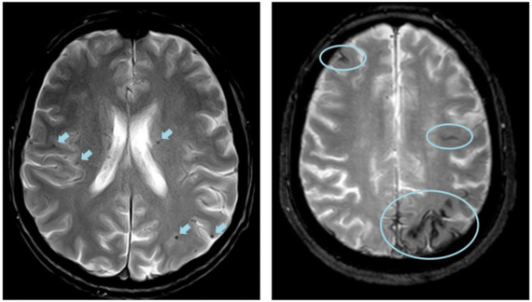
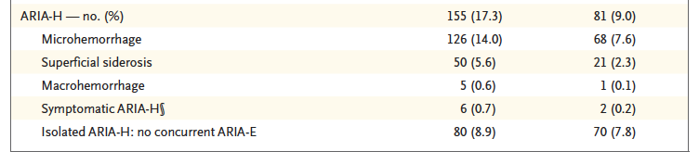
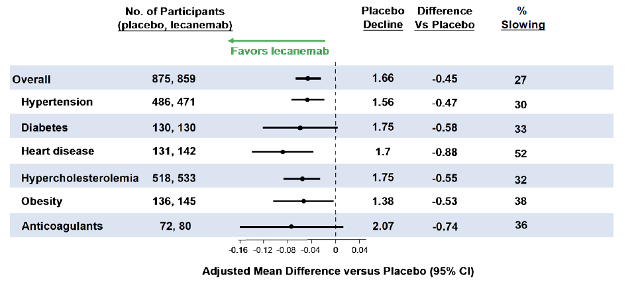
Anticoagulants et lécanémab
Quelles recommandations ?
Uniquement 80 patients (4,5%) dans l’étude CLARITY
DONNEES DE SAFETY
Taux de macrohémorragie avec le traitement par lecanemab supérieur au placebo
Taux de macrohémorragie chez les sujets sous anticoagulants et sous lécanemab : 2,4 à 3,6 % (x5)
DONNEES D’EFFICACITE
L’analyse exploratoire ne met pas en évidence une efficacité évidente
Van Dyck CH, Swanson CJ, Aisen P, Bateman RJ, Chen C, Gee M, Kanekiyo M, Li D, Reyderman L, Cohen S, Froelich L, Katayama S, Sabbagh M, Vellas B, Watson D, Dhadda S, Irizarry M, Kramer LD, Iwatsubo T. Lecanemab in Early Alzheimer's Disease. N Engl J Med. 2023 Jan 5;388(1):9-21

Slide 23
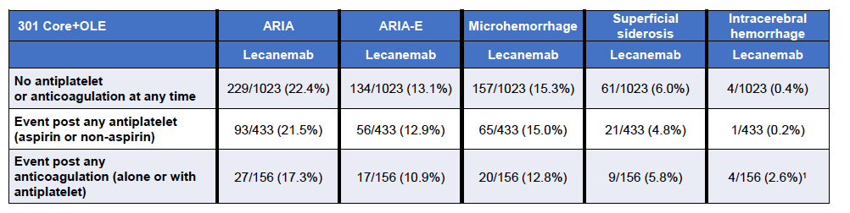
Quelques données supplémentaires (CLARITY et OLE)
Antithrombotiques et lécanémab
Quelles recommandations ?
Antithrombotiques ne semblent augmenter le risque de microhémorragie et de sidérose superficielle
Anticoagulants à la différence des antiagrégants augmentent le risque de macrohémorragie (x5)
Chez les patients apoE4 porteurs : augmentation des ARIA-H (sidérose superficielle et macrohémorragie particulièrement chez les homozygotes)

Slide 24
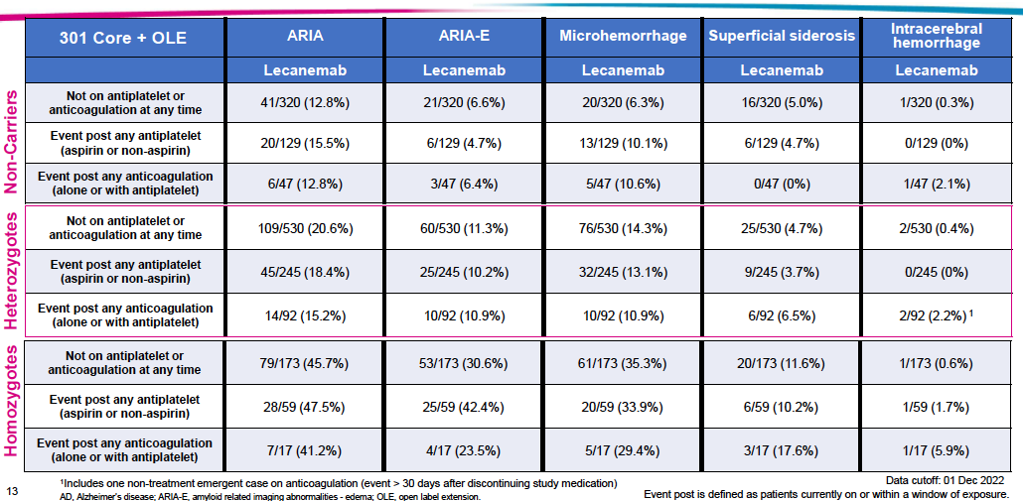
Antithrombotiques et lécanémab
Quelles recommandations ?
ARIA-H et anti-thrombotiques en fonction du statut APOE4 : CLARITY et OLE
LECANEMAB PHASE 3 CLARITY AD TRIAL: ARIA WITH THE USE OF ANTIPLATELETS OR ANTICOAGULANTS in EARLY ALZHEIMER’S DISEASE. Marwan Sabbagh, Christopher H. van Dyck, Lawrence S. Honig, Jeffrey L. Cummings, Michelle Gee, Michio Kanekiyo, Shobha Dhadda, Michael Irizarry, Lynn D. Kramer. 2023 AD/PD Annual Meeting.

Slide 25
Antithrombotiques et lécanémab
Quelles recommandations ?
Chez les patients sous anti-coagulants : lécanémab non recommandé
Chez les patients sous lécanémab et découverte d’une indication à une anticoagulation : mise en place d’une anticoagulation et arrêt du lécanémab temporaire ou définitive en fonction de l’indication
  Si EP/TVP : arrêt temporaire
  Si FA : arrêt prolongé, pas de recommandation sur la réalisation de la fermeture de l’auricule gauche
Pas de vigilance concernant la prise d’anti-agrégation plaquettaire en monothérapie. Vigilance en cas de bithérapie.

Slide 26
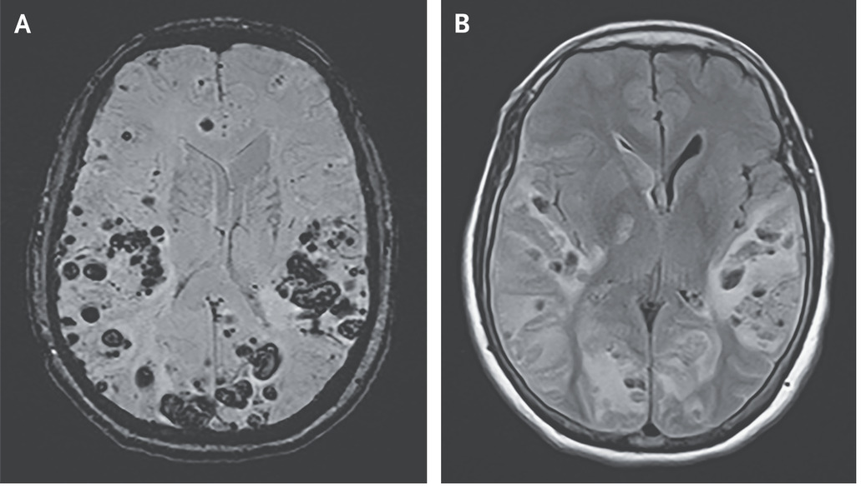
Thrombolytiques et lécanémab
Quelles recommandations ?
1 décès suite à tPA sous lecanemab (Reish et al., NEJM, 2023)
IRM (T2*, FLAIR, DWI) très fortement recommandée à la phase aiguë
  Diagnostic différentiel avec ARIA +++
  Evaluation précise des possibles CI à une thrombolyse : absence d'infarctus / ARIA-H
Occlusion proximale : thrombectomie mécanique (bénéfice>risque) +/- t-PA en fonction de l’IRM
Occlusion distale, AVC confirmé et ARIA sévère : pas de t-PA
Immunisation précoce vs. tardive (risque ARIA diminue avec le temps) : à discuter dans la balance bénéfice/risque
Reish NJ, Jamshidi P, Stamm B, Flanagan ME, Sugg E, Tang M, Donohue KL, McCord M, Krumpelman C, Mesulam MM, Castellani R, Chou SH. Multiple Cerebral Hemorrhages in a Patient Receiving Lecanemab and Treated with t-PA for Stroke. N Engl J Med. 2023 Feb 2;388(5):478-479.

Slide 27
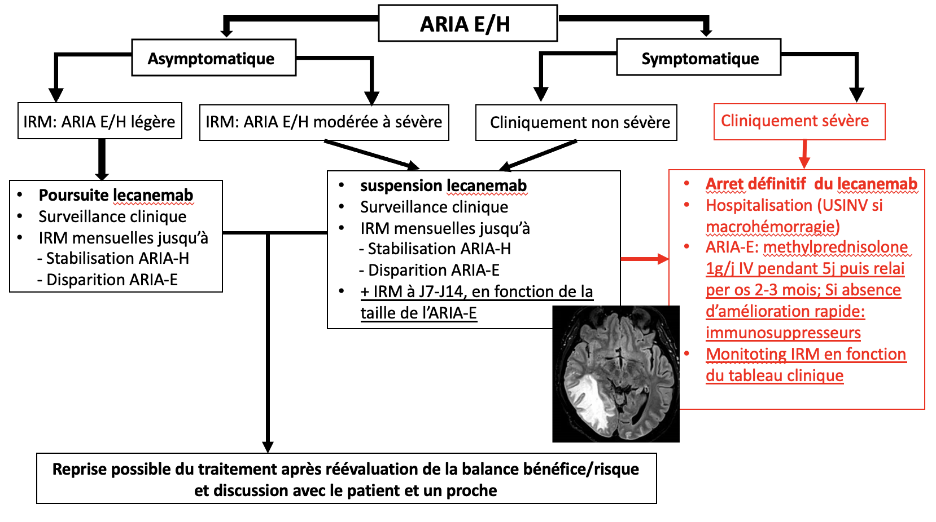
Quelle prise en charge devant une ARIA ?
Poursuite, suspension ou arrêt du lécanémab?
Quelle surveillance clinique et d’imagerie?
Si ARIA sévère, quel traitement instaurer?

Slide 28
Quelle prise en charge devant une ARIA?
Poursuite, suspension ou arrêt du lécanémeb? Quelle surveillance clinique et d’imagerie? Si ARIA sévère, quel traitement instaurer?
Arrêt du traitement si :
Macrohémorragie
> + 10 microsaignements/début du traitement
> 1 site de sidérose superficielle
> 2 épisodes d’ARIA
Symptômes sévères d’ARIA
Introduction d’anticoagulant

Slide 29
Perspectives
Préconisations sous réserve des aspects réglementaires et conditions de l'AMM
Des points clé à surveiller / réévaluer : mise à jour en fonction des futures données
  Analyses complémentaires de l'étude CLARITY + phase OLE
  Utilisation dans la "vraie vie" , USA puis Europe...
  Résultats d'autres études : DIAN TU, TRAILBLAZER-ALZ 2 Donanemab ….
Des préconisations communes à toutes les immunothérapies / Aspects spécifiques à certaines molécules
Nécéssité de
Informations et formation spécifiques : patients + entourage
              MG, spécialistes (neurologues, gériatres, radiologues, urgentistes)
Parcours de soin spécifique pour prise en charge des ARIA / si ARIA sévère centre disposant d'un plateau technique et services adaptés (IRM, EEG, USINV, neurologie...) et personnel médical formé
Registre de déclaration et suivi des ARIA (national (BNA?) + International)
A plus long terme : place des nouvelles thérapeutiques dans la stratégie de prise en charge, modalités de suivi et d'évaluation au long cours .....

Slide 30
Téléchargez la présentation
Votre avis nous intéresse !
(jusqu’au 20/11/2023)

Slide 31
Diapositives backup

Slide 32
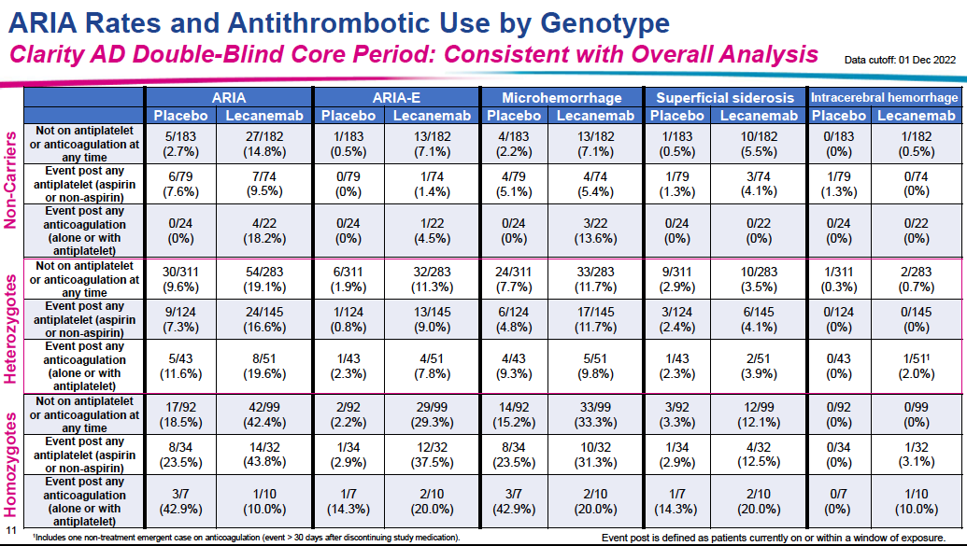

Slide 33
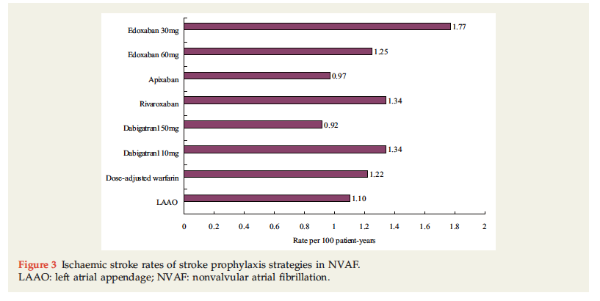
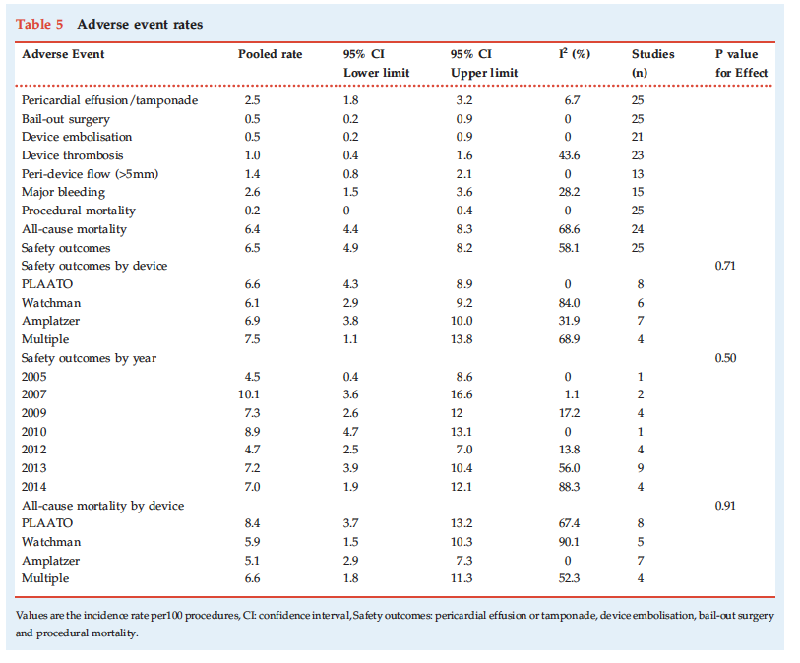
Quid de la fermeture de l’auricule gauche pour la FA non valvulaire ?
Xu H, Xie X, Wang B, Ma S, Wang F. Efficacy and Safety of Percutaneous Left Atrial Appendage Occlusion for Stroke Prevention in Nonvalvular Atrial Fibrillation: A Meta-analysis of Contemporary Studies. Heart Lung Circ. 2016 Nov;25(11):1107-1117.

Slide 34
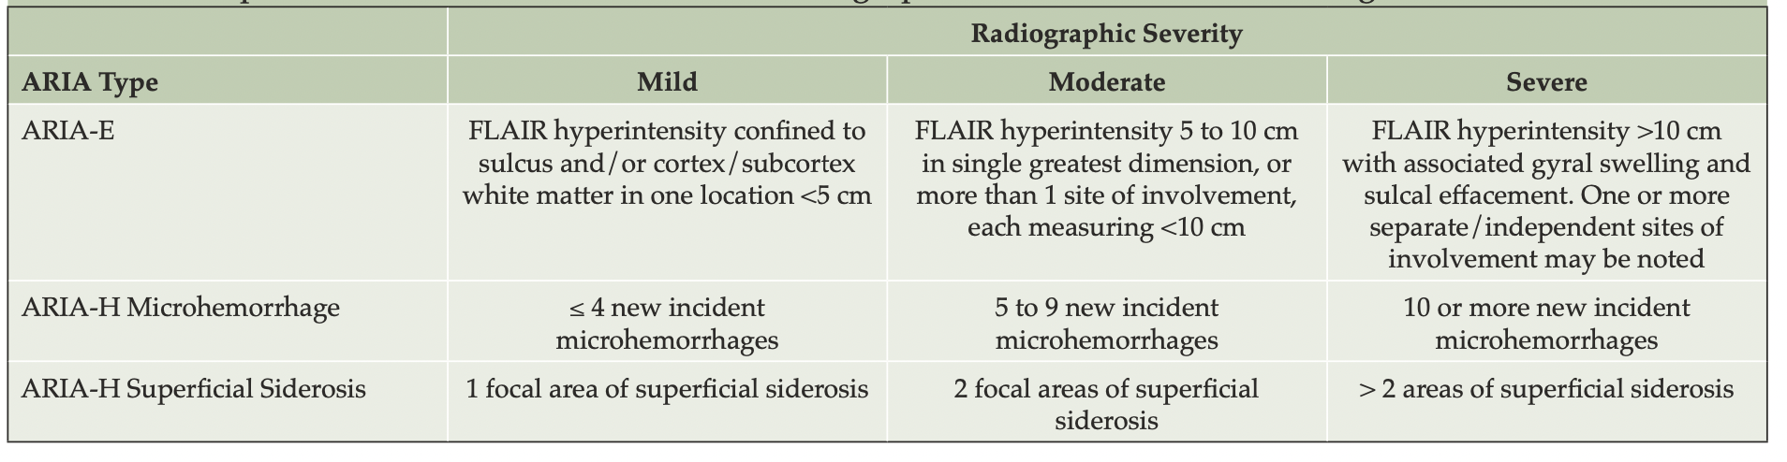
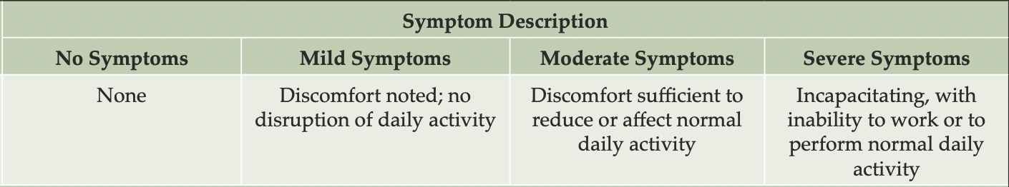
Evaluation de la sévérité des ARIA CLARITY AD

Slide 35
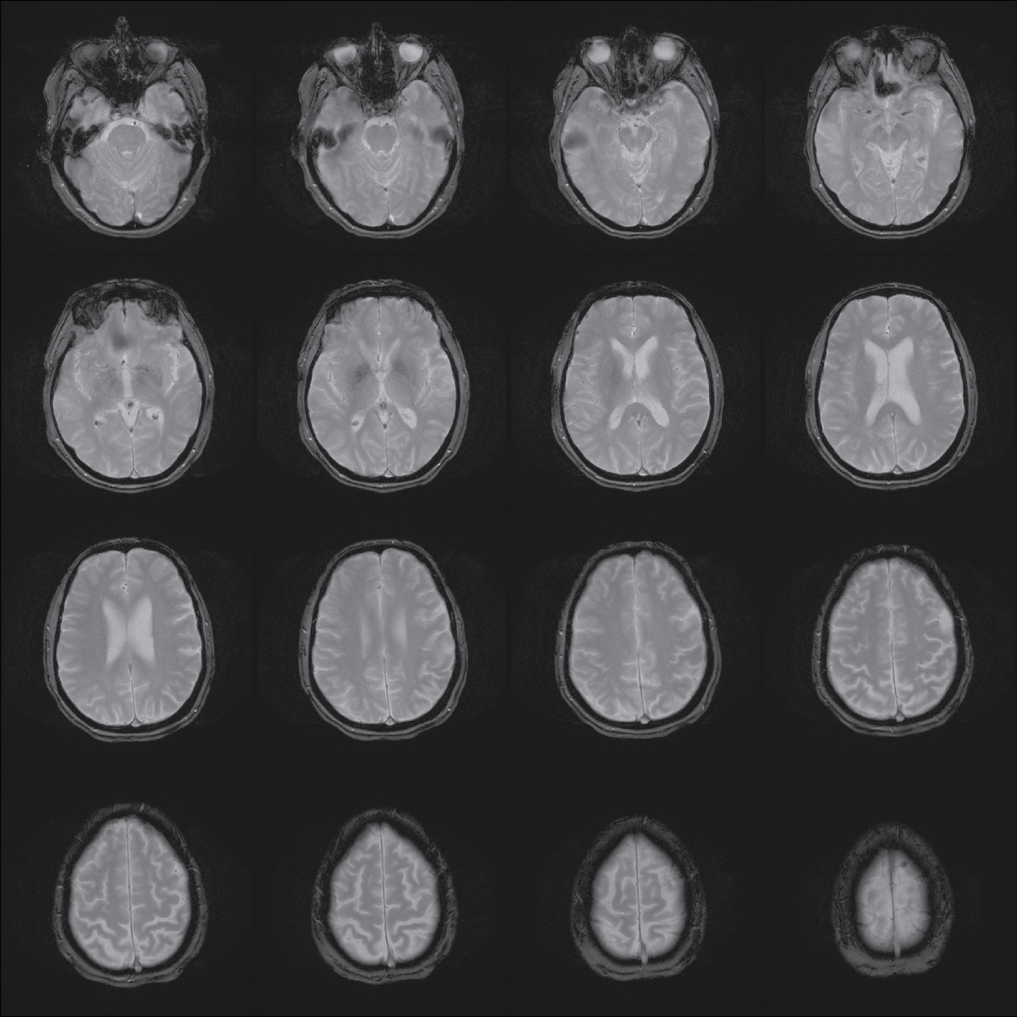
Thrombolyse et lécanémab
Homme de 65 ans APOE4 homozygote admis 30 min après l’apparition brutale d’une aphasie et d’une déviation du regard vers la gauche
Groupe non connu dans la RCT, 3 injections dans la phase d’extension
TDM cérébrale : hypodensitié temporo-pariétale gauche et occlusion distale ACM gauche
Tableau HTA 50 min après le début t-PA
EEG met en évidence des crises non convulsives
IRM cérébrale 3 jours après la thrombolyse, décès du patient
T2* 81 jours avant la thrombolyse
3 jours après la thrombolyse
Reish NJ, Jamshidi P, Stamm B, Flanagan ME, Sugg E, Tang M, Donohue KL, McCord M, Krumpelman C, Mesulam MM, Castellani R, Chou SH. Multiple Cerebral Hemorrhages in a Patient Receiving Lecanemab and Treated with t-PA for Stroke. N Engl J Med. 2023 Feb 2;388(5):478-479.

